Slide 1
Change Management EG by Phython
사용 설명서

Slide 2
개요
PUS04-COLO PRD Reservation v2.0
UPS1
UPS2
UPS3
UPS4
PRD가 영향 받는 UPS가 다릅니다.
영향을 받는 UPS별로 PRD를 분류하고,
다음으로, 각 PRD는 EG에 따라 분류 해야 합니다.
요약하자면 UPS 그룹별 PRD를 EG 별로 CELL당 구분 지어야 합니다.
Resource Master List
EG1
EG1
EG1
EG1
EG2
EG2
EG2
EG2
EG3
EG3
EG3
EG3
EG4
EG4
EG4
EG4
F0XC0X
F0XC0X
F0XC0X
F0XC0X

Slide 3
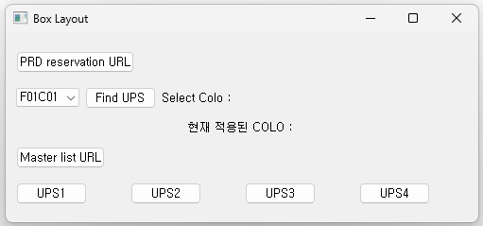
프로그램 Layout
1. PUS04-COLO PRD Reservation v2.0.xlsx 경로를 지정합니다.
2. 적용하고 싶은 CELL을 선택합니다.
1
3. 선택한 CELL의 row 별 UPS를 구분합니다.
2
3
4
4. 구분이 완료된 (적용된) CELL이 표기됩니다.
* 이미 적용했던 CELL은 삭제가 불가합니다.
5
6
5. Resource Master List.xlsx 경로를 지정합니다.
6. UPSX에 적용되는 각 EG 별 PRD list를 생성해줍니다.

Slide 4
사용 전 유의 사항
실행 파일은 꼭! Local 폴더에 복사 후 사용 부탁드립니다!
OneDrive 및 Sharepoint에서 동작시킬 경우
경로지정이 어려워 저장이 안될 수 있습니다!

Slide 5
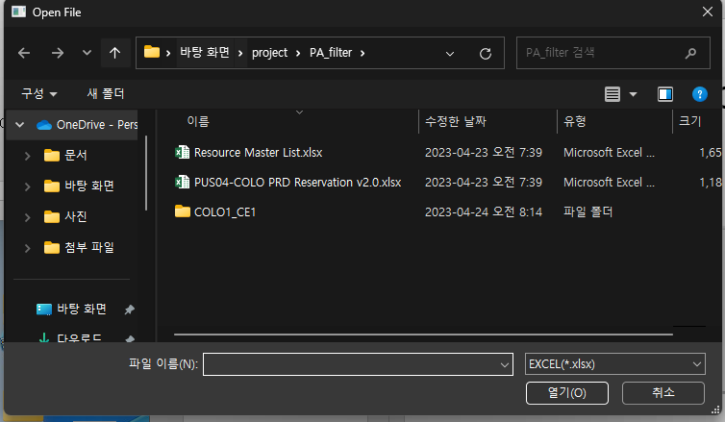
1. 대상 CELL 지정하기
실행순서
1-1. PUS04-COLO PRD Reservation v2.0.xlsx 경로를 지정합니다.

Slide 6
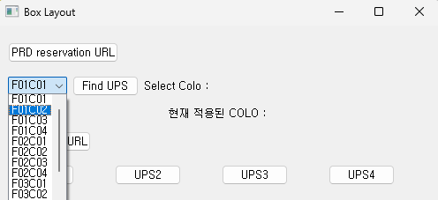
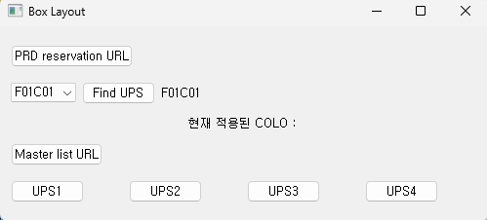
1. 대상 CELL 지정하기
실행순서
1-2. CELL 선택 후 Find UPS 버튼을 클릭 합니다.
선택한 CELL은 표시됩니다.

Slide 7
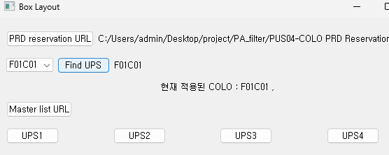
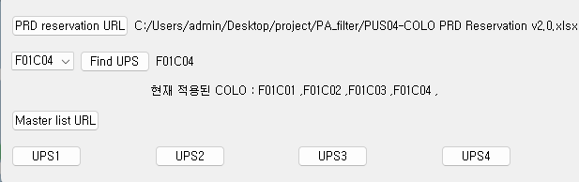
1. 대상 CELL 지정하기
실행순서
1-3. 현재 적용된 CELL을 확인합니다.
1-2를 반복하여 적용할 CELL을 추가합니다.

Slide 8
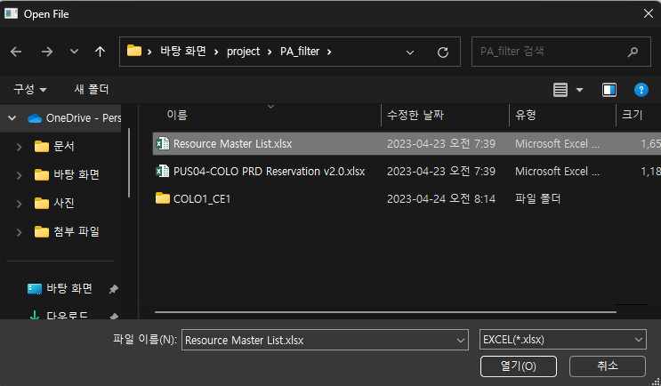
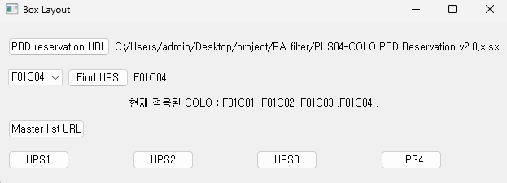
2. EG 분리하기
실행순서
2-1. Resource Master List.xlsx 경로를 지정합니다.

Slide 9
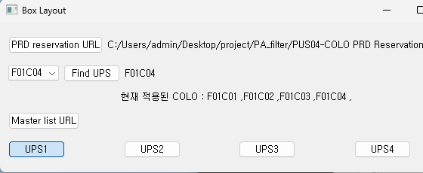
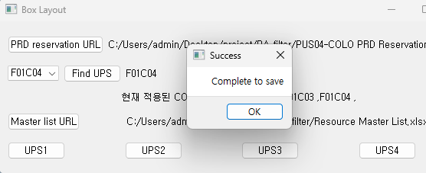
2. EG 분리하기
실행순서
2-2. 각 UPS 별 EG 분리 실행 버튼을 클릭합니다.

Slide 10
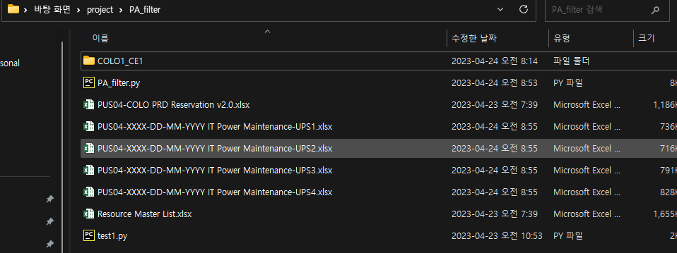
실행파일이 있는 폴더 내 다음과 같이 xlsx이 저장됩니다.
결과 확인
파일명 : PUS04-XXXX-DD-MM-YYYY IT Power Maintenance-UPSX.xlsx

Slide 11
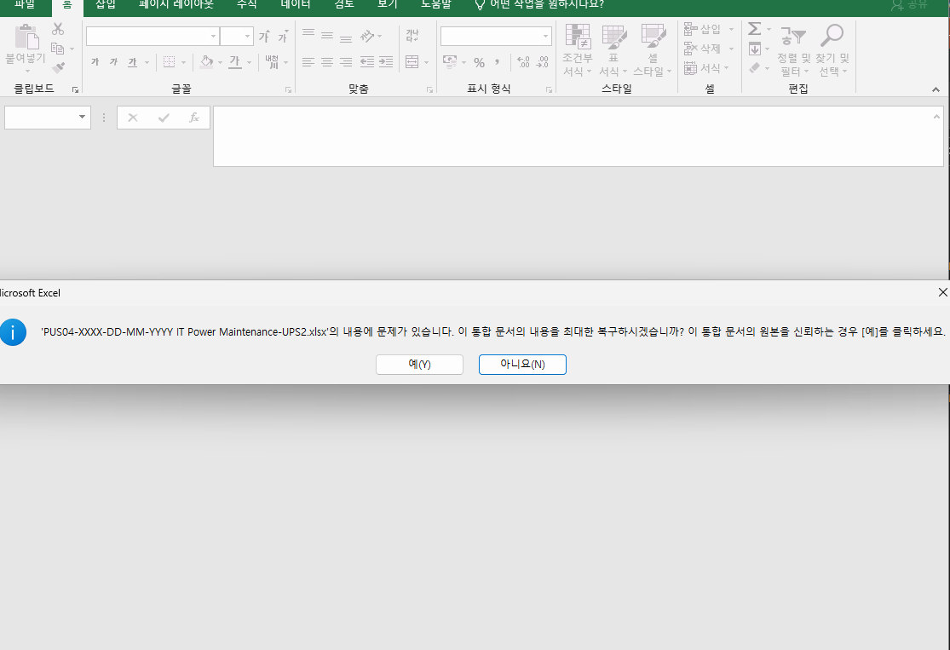
파일을 클릭하면 내용에 문제가 있다고 뜹니다.
결과 확인
이는 Cell 입력 시 31자 이상 문자열이
입력되면 발생하는 문제이므로
가뿐하게 예(Y)를 눌러 넘어가 줍니다.
대신 파일확인 후 저장 부탁드립니다 ㅎㅎ

Slide 12
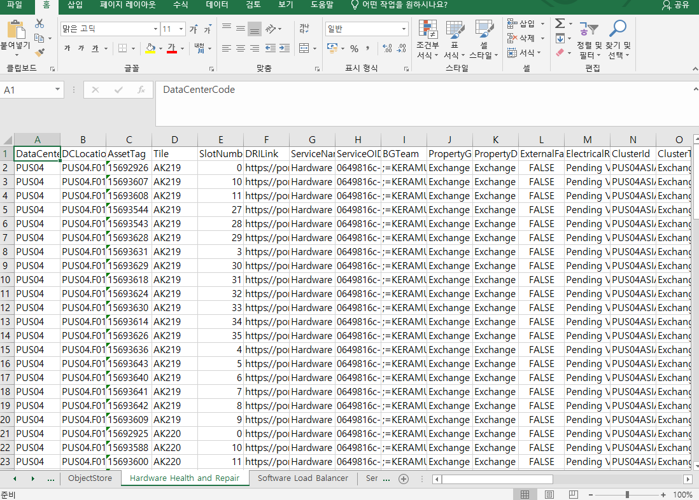
각 EG를 Sheet로 구분했으며 sheet 제목은 EG 명입니다.
결과 확인

